Slide 1

APL
UNIVERSIDADE FEDERAL DO PARANÁ TRABALHO DE CONCLUSÃO DE CURSO TECNOLOGIA EM ANÁLISE E DESENVOLVIMENTO DE SISTEMAS
PCOSEE
Alunos: Felipe Stelmack e Matheus Gelinski Pires
Orientador: Alex Kutzke
Curitiba, 05 de dezembro de 2018

Slide 2
APL
1. PROPOSTA
Apresentar o uso da tecnologia para auxiliar no tema empreendedorismo nas instituições de ensino médio.
Avaliar as habilidades empreendedoras das Instituições de Ensino Médio.
Fornecer uma base de dados para futuras análises de dados.

Slide 3
APL
2. OBJETIVO GERAL
Descrever detalhes da modelagem e do desenvolvimento de um sistema para automatização do processo de avaliação do nível de cultura empreendedora de instituições de ensino médio público e privadas.

Slide 4
APL
3. OBJETIVO ESPECÍFICOS
Desenvolver um sistema para automatizar o processo de avaliações.
Possibilitar realizar auditorias das avaliações.
Fornecer indicadores das avaliações realizadas.

Slide 5
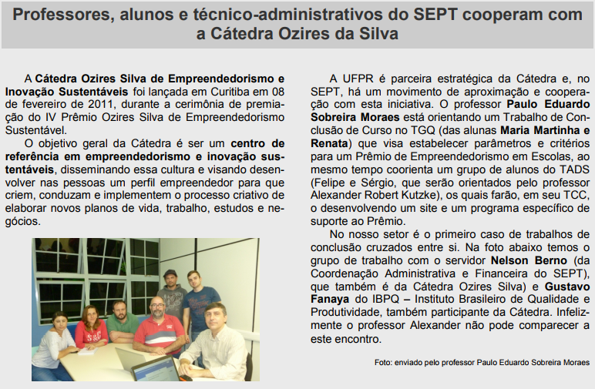
APL
4. PARCERIAS

Slide 6
APL
5. CÁTEDRA OZIRES SILVA
A Cátedra Ozires Silva de Empreendedorismo e Inovação Sustentáveis promove uma análise aprofundada sobre quais características das instituições estão fortemente conectadas ao empreendedorismo.

Slide 7
APL
6. PRÊMIO DE EMPREENDEDORISMO
Tem o propósito de certificar as Instituições de Ensino Médio, na cidade de Curitiba.
Buscar instituições que promovam ações e que incentivem práticas empreendedoras.
Avaliação da cultura empreendedora, transmitindo as melhores práticas de inovação e criatividade empreendedoras.

Slide 8
APL
8. CRITÉRIOS DE AVALIAÇÃO
Liderança.
Estratégia e Planos.
Informação e Conhecimento.
Comunidade Externa.
Alunos.
Professores.
Metodologia.
Resultados.

Slide 9
APL
9. ETAPAS DA AVALIAÇÃO
Primeira Fase - Avaliação Objetiva.
Segunda Fase - Avaliação Dissertativa.
Fase Final – Apresentação Presencial.
Premiação

Slide 10
APL
10. METODOLOGIA
Desenvolvimento Ágil.
NoSQL.

Slide 11
















APL
11. TECNOLOGIAS UTILIZADAS

Slide 12
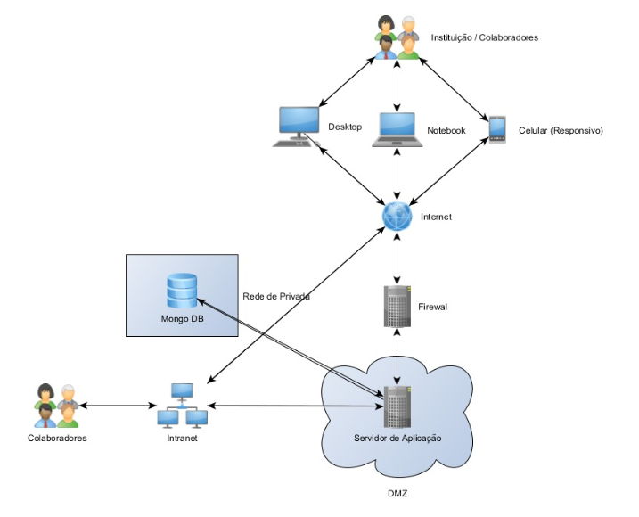
APL
12. TOPOLOGIA

Slide 13
APL
13. APRESENTAÇÃO DO SISTEMA

Slide 14
APL
CONSIDERAÇÕES FINAIS
Futuros estudos
Funcionalidades que permitam novas análises através de gráficos ou tabelas, e ainda gerenciar a parte de auditoria.

